Slide 1
LC 24 - Diagrammes potentiel – pH (construction exclue)
Alexandra d’arco

Slide 2
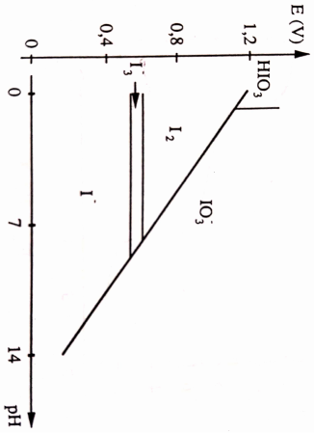
I.1) Variation du nombre d’oxydation avec le pH
Diagramme potentiel-pH de l’iode, tiré de L’oxydoréduction, J. Sarrazin et M. Verdaguer.

Slide 3
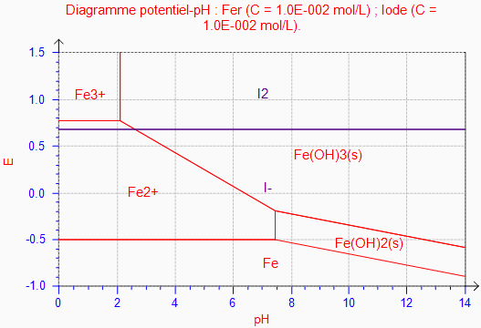
I.2) Interprétation des domaines de stabilité
Superposition des diagrammes potentiel-pH de l’iode et du fer (ChimGéné)

Slide 4
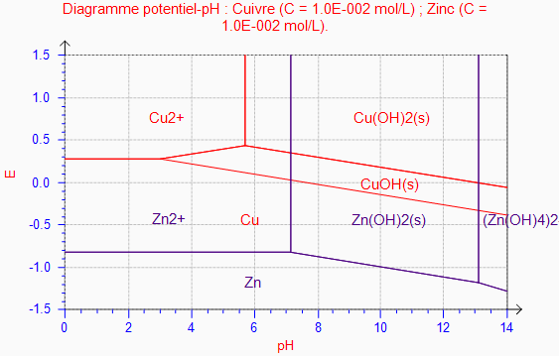
I.3) Prévisions thermodynamiques de quelques réactions d’intérêt
Prédiction du comportement d’une pile Daniell (Chimgéné)

Slide 5
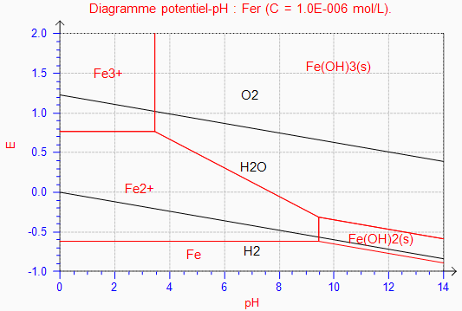
I.3) Prévisions thermodynamiques de quelques réactions d’intérêt
Aspects de la corrosion du fer (Chimgéné)

Slide 6
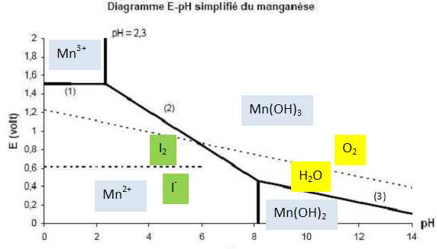
II.2) Protocole du dosage de Winkler

Slide 7
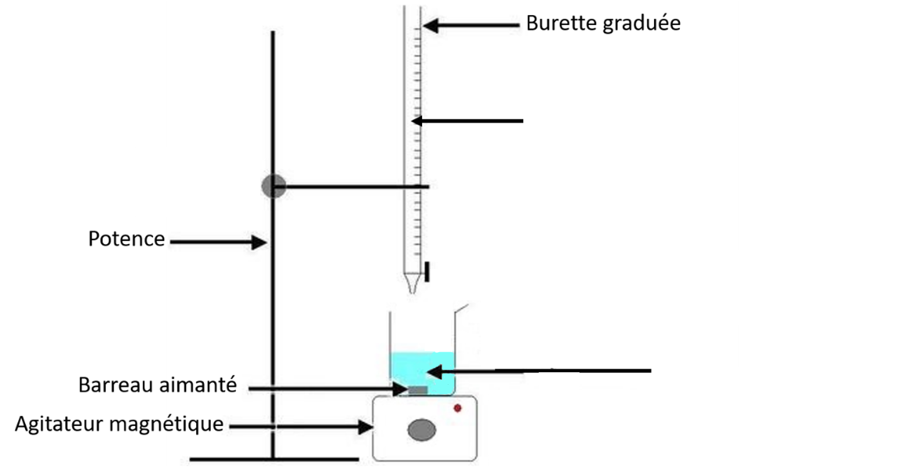
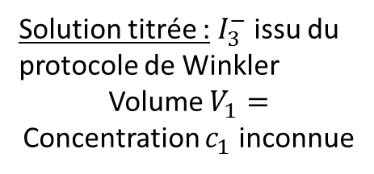
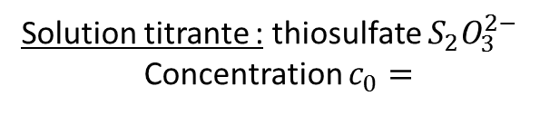
II.3) Résultat
Solution titrante : thiosulfate $S_{2}O_{3}^{2−}$
Concentration $c_{0}=$
Solution titrée : $I_{3}^{−}$ issu du protocole de Winkler
Volume $V_{1}=$
Concentration $c_{1}$ inconnue

Slide 8
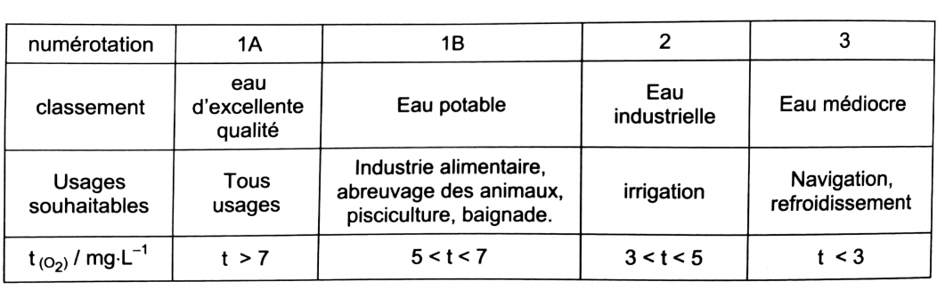
II.3) Résultat
Des expériences de la famille Réd-Ox, Danielle Cachau-Herreillat, 2ème édition, de Boeck

